Slide 1


马克思主义基本原理
主讲教师：杨霞飞

Slide 2
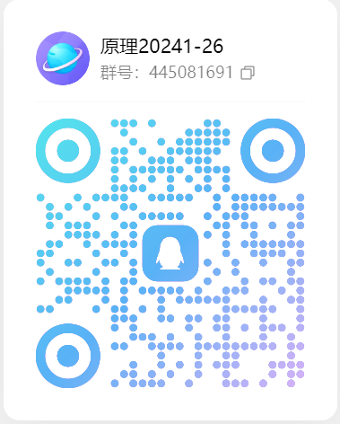
群名片格式：小几班+班级序号+姓名
如某班某同学

Slide 3
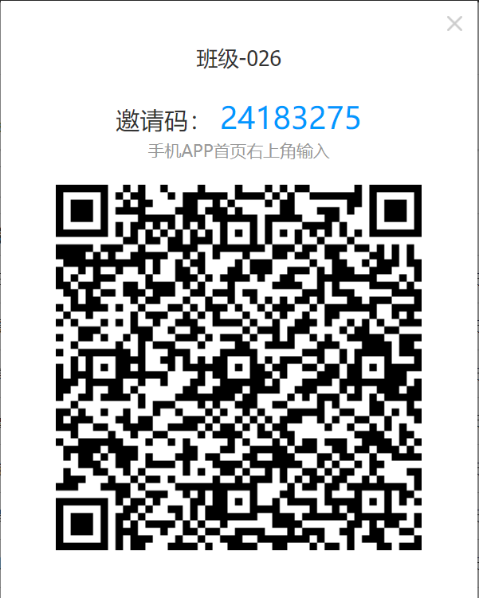
学习通

Slide 4
考核要求：考查科目（100分）
资料收集：10分（一是收集党史案例，可以是文字，也可以是视频；二是组织有关活动的建议。必须按照规定格式完成。）
课堂表现（30分）
发言：10分（5分/次）
线上习题：10分(少做一次扣2分，作业需按时提交，不得找各种理由要求老师重发。考前复习老师重发题目不计入成绩）
成绩构成
摘抄：10分 摘抄指定内容：二十届三中全会公告（节选）
课程实践
（20分）
理论运用：5分（学习通截图）
网络调查：5分（注意是2次，第一次的可以上传到QQ相册，少一次扣3分）
单选： 20分（共20题，1分/题）
网络期末考试
（50分）
多选：20分（共10题，2分/题）
判断：10分（共10题，1分/题）

Slide 5
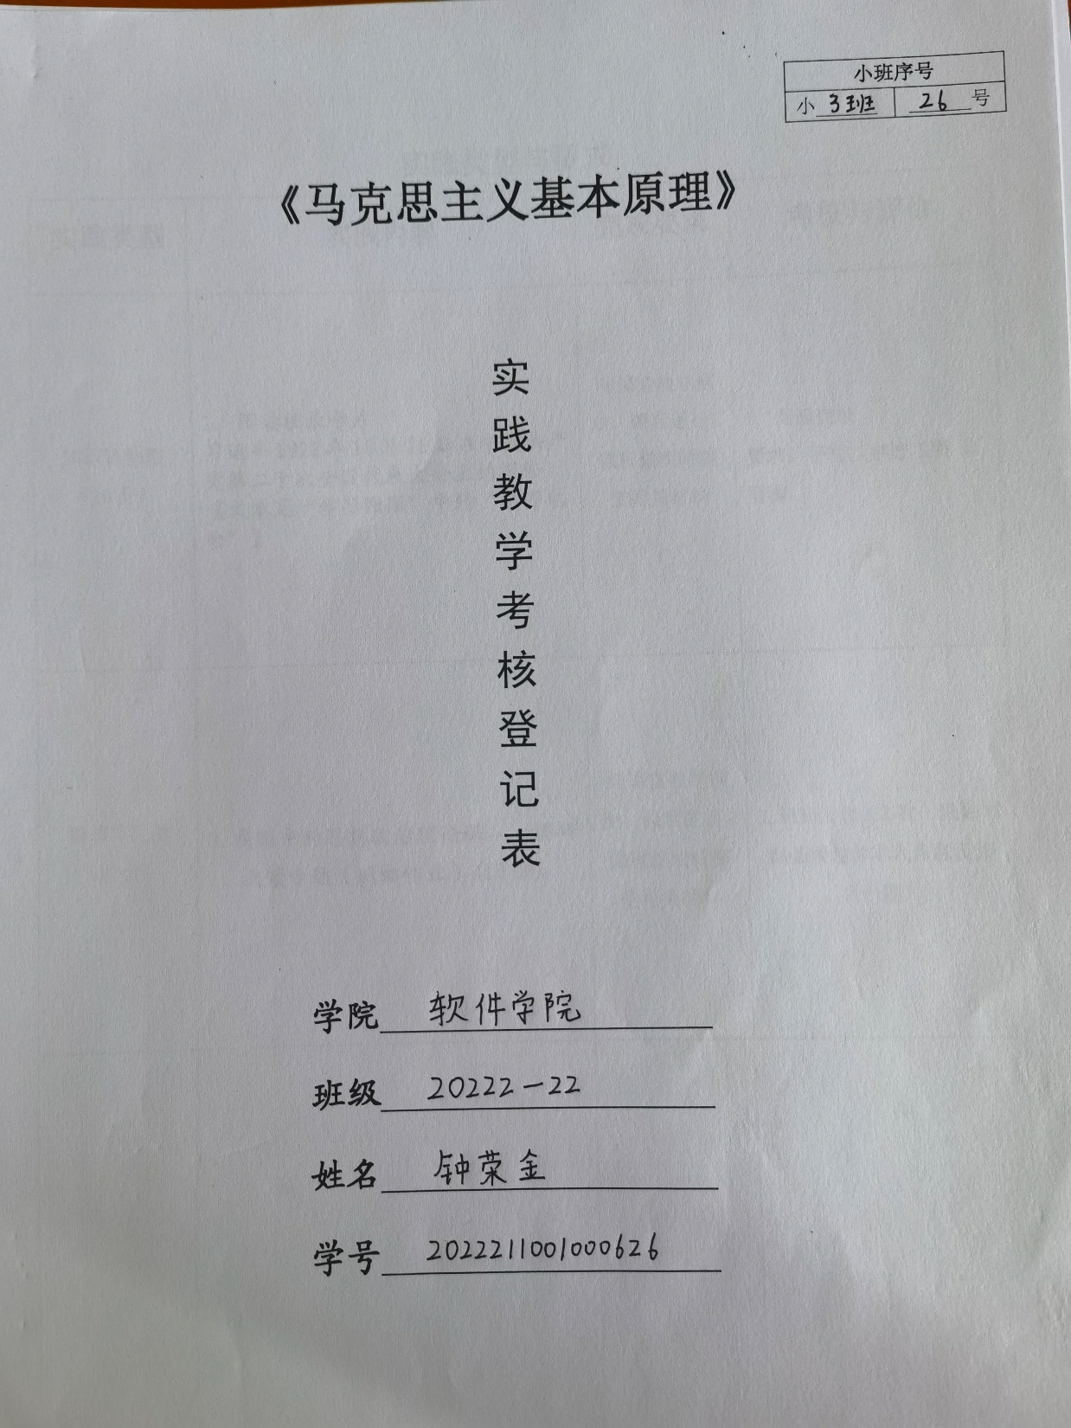
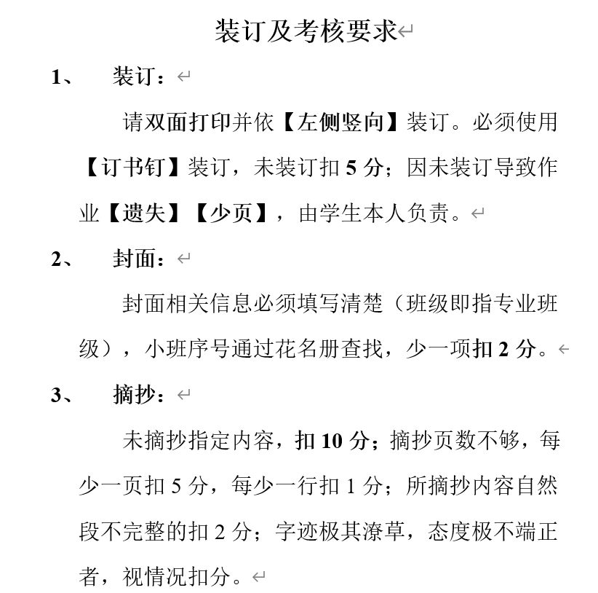
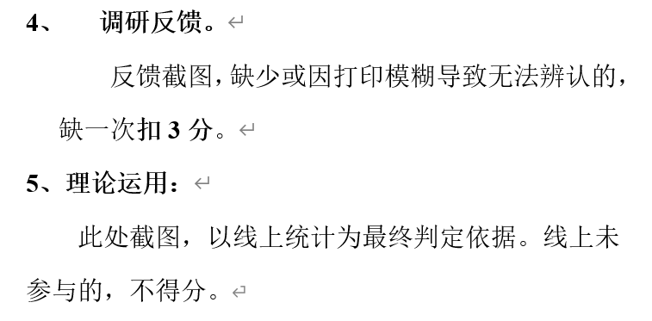

Slide 6
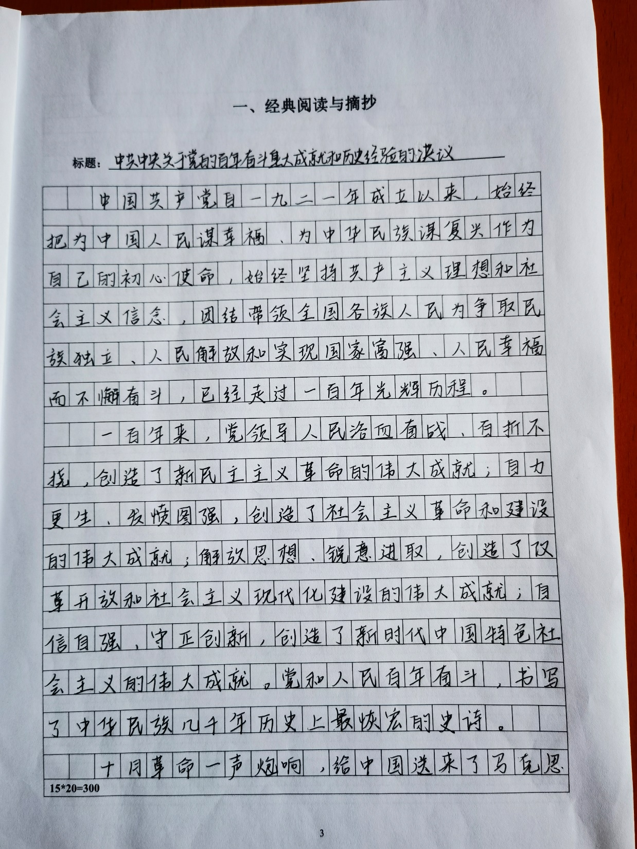
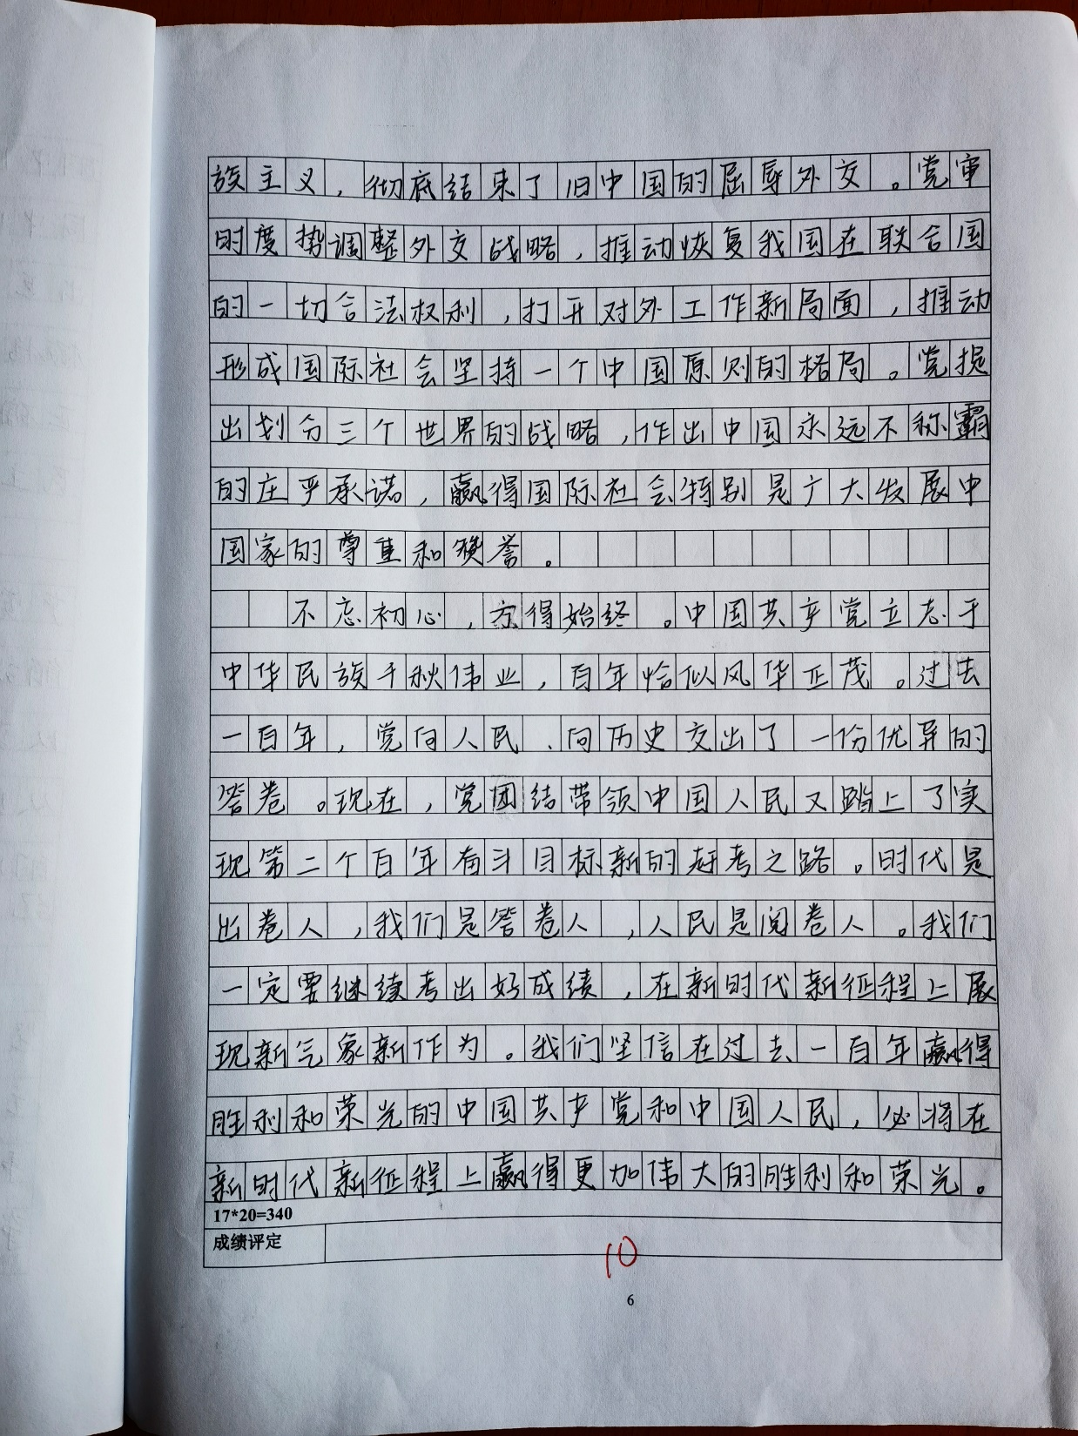

Slide 7
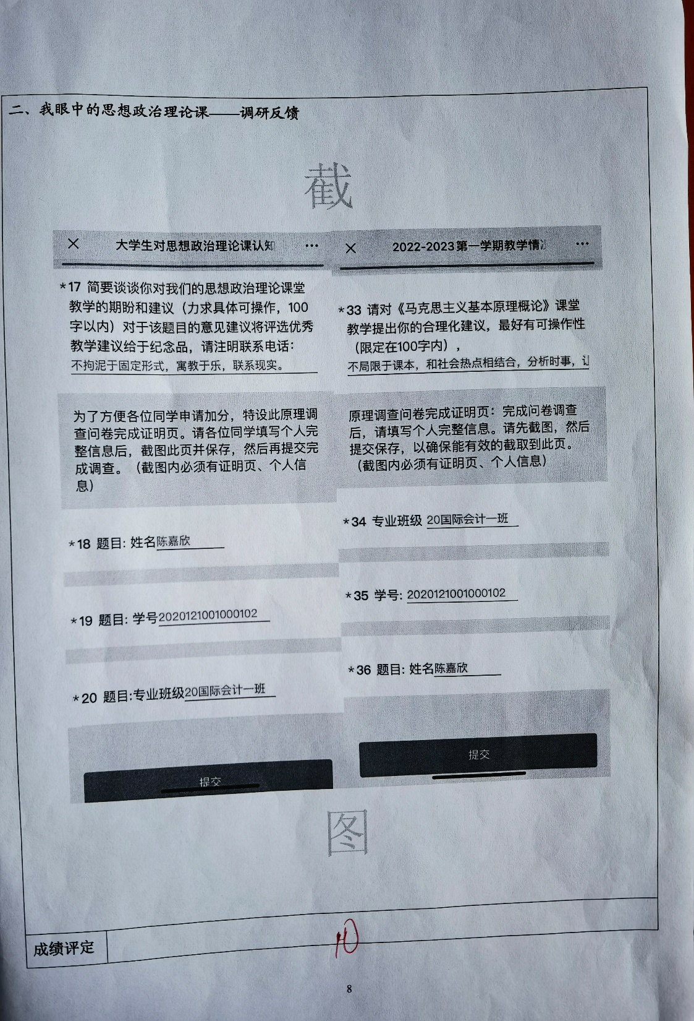
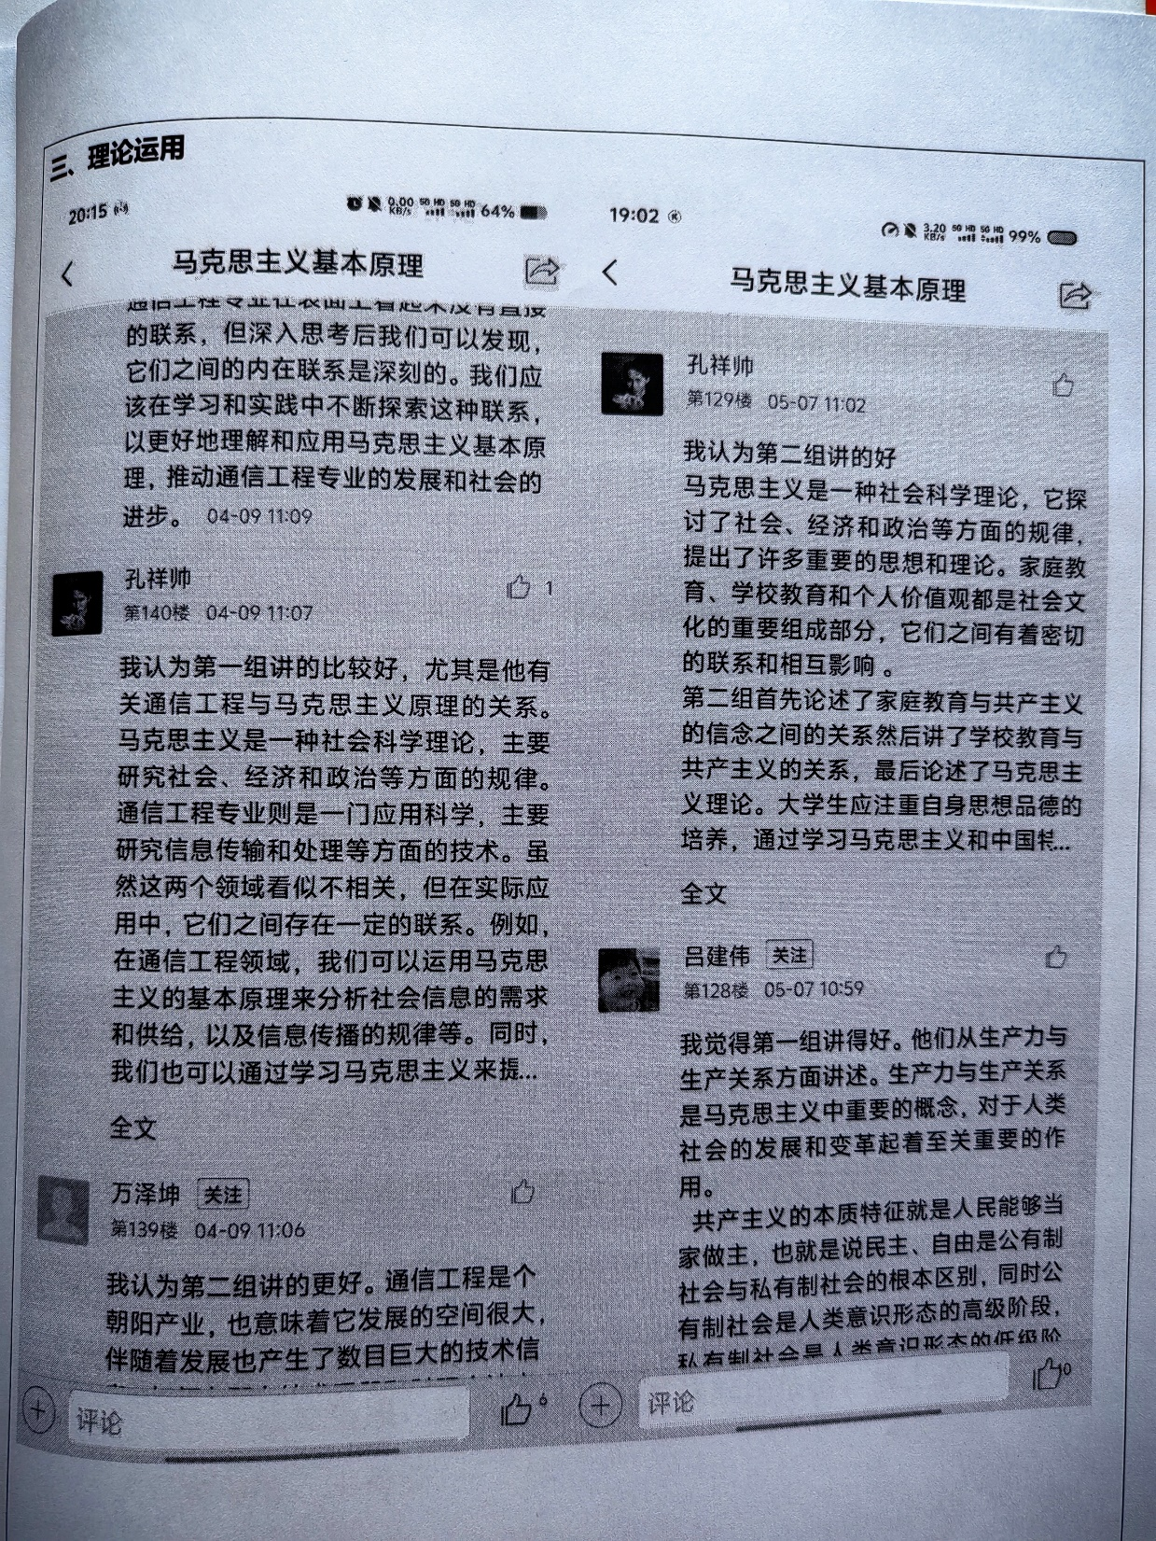

Slide 8
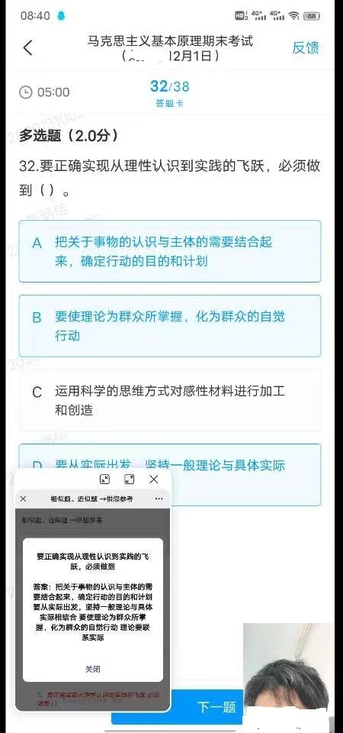
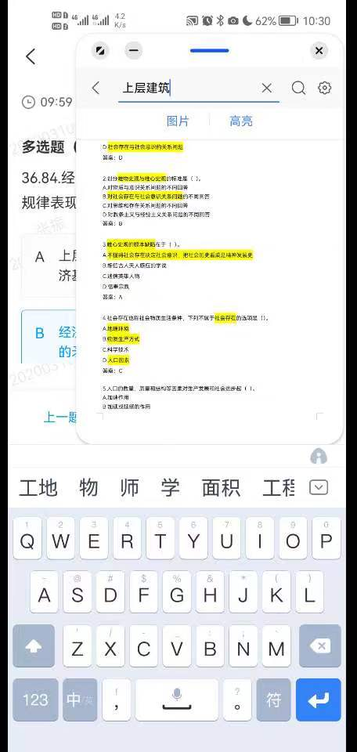

Slide 9

减分项
出勤：旷课（K)扣10分/次，旷课二次取消考试资格。请假缺课达六次取消考试资格。迟到(C）扣2分/次，早退（Z）扣5分/次，病事假（Q)一律扣2分/次。（备注：请假必须在上课前，点名时才请假一律算旷课。因公请假必须有学院统一的手续）
纪律：玩手机或做其他与课堂无关的事情善意提醒二次后仍继续，则扣10分/次。

Slide 10

加分项
表现：在“原理云学堂”微信公众号投稿并录用可以在总分中适当加分（5分为上限），或冲抵迟到、请假、早退的扣分。
为班级出力（如担任班长课代表等），回答问题4次及以上，在群里热心为同学回答问题，或完成老师布置的其它任务，可适当在总分中加分（5分为上限），或冲抵迟到、请假、早退的扣分。
备注：旷课不能冲抵。

Slide 11
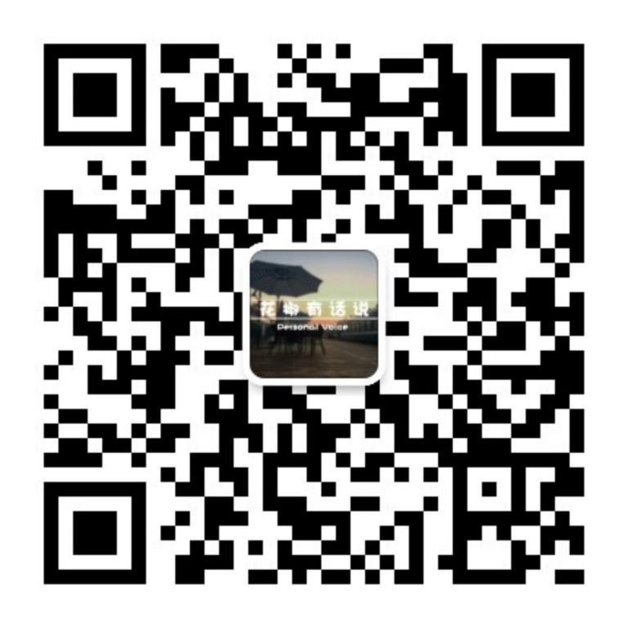
2024-2025学年第一学期
大学生对思想政治理论课认知程度调查问卷
填写步骤：
① 微信扫描二维码或搜索“ecjtuview”，关注“原理云学堂”。
② 学生编辑“姓名+学号”发送至后台，发送后会收到一份调查问卷，
③ 点击链接后,就可以进入问卷平台填写调查问卷。
注：截图保存，后台将统计姓名与学号以确认是否完成。（特别提醒：有截图但后台无数据，仍然认定未完成对应调查，按规定扣分）

Slide 12



谢 谢

